Slide 1

幾何繪圖
美
然
自
規
律
國中八年級模組化
北興科技中心
楊心淵
Chiayi Pei Shin
Maker Education and Technology Center

Slide 2

http://gg.gg/yang1215
訪客身分登入
密碼0320

Slide 3

課程設計理念
Notes:
好東西跟好朋友分享
方向、系統性
科技領域教什麼？怎麼教？
重裝備的迷失？

Slide 4
自然規律之美幾何繪圖
Scratch
Code.org
結構化
程式
學習內容
學習表現
能運用運算思維找出自然之美圖騰之規律，運用模組化程設概念，完成自然規律之美電腦繪圖程式設計
P-IV-4模組化程式設計的概念
運t-IV-3 能設計資訊作品以解決生活問題
資P-IV-5模組化程式設計與問題解決實作
活動一：歌詞
運t-IV-4 能應用運算思維解析問題
活動二：藝術家4
活動三：正多邊形繪製
活動四：自然之美幾何繪圖
形成
總結
多元評量

Slide 5
學習重點雙項細目表
學習內容 學習表現 | 資P-IV-4模組化程式設計的概念 | 資P-IV-5模組化程式設計與問題解決實作
運t-IV-2 能熟悉資訊系統之使用與簡易故障排除 | 活動二：藝術家4 學習目標： 能瞭解模組化程式概念，熟悉模組化程式設計方法，完成藝術家4程式設計及修改之闖關任務
運t-IV-3 能設計資訊作品以解決生活問題。 |  | 活動三：電腦幾何繪圖 學習目標： 能運用運算思維找出多邊形繪製之規律，設計模組化程式，完成多邊形幾何繪圖之任務 活動四：自然規律之美 學習目標： 能運用運算思維找出自然之美圖騰之規律，運用模組化程設概念，完成自然規律之美電腦繪圖程式設計
運t-IV-4 能應用運算思維解析問題 | 活動一：歌詞 學習目標： 能運用運算思維解析歌詞，將歌詞以模組化方式呈現，並能舉出幾個模組化在生活中的應用例子

Slide 6
課程架構
表現任務：
自然規律之美幾何繪圖
歌詞
模組化概念
AFL
模組化概念
AOL
藝術家4
AFL
幾何規律之美
模組化程式
問題解析
AFL
多邊形繪製
循序性
模組化程式
重複結構
AAL

Slide 7
評量規劃
活動一：
  個人作業：歌詞模組化練習檔紙本
  小組作業：歌詞學習單合作共創
活動二：
  Code.org藝術家4
活動三：
  任務一：Scratch正N邊形幾何繪圖程式設計
  任務二：Scratch運用函數繪製幾何圖形程式設計
  任務三：進階挑戰
活動四：
  自然規律之美Scratch程式實作
  作品發表自評互評

Slide 8
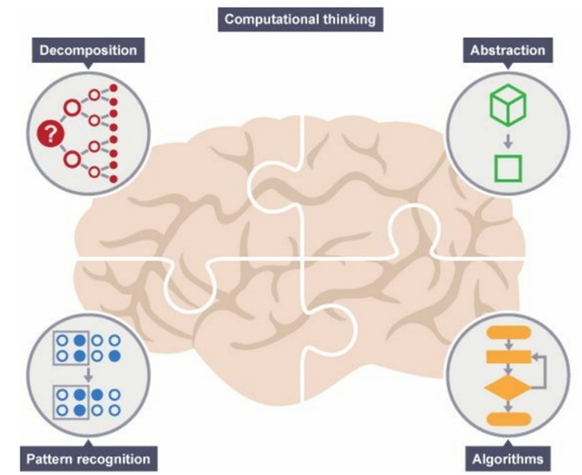
運算思維
拆解
樣式辨識
抽象化
演算法設計
圖片取自：https://www.bbc.co.uk/bitesize/guides/zp92mp3/revision/1

Slide 9
Start-任務說明
Notes:
好東西跟好朋友分享
方向、系統性
科技領域教什麼？怎麼教？
重裝備的迷失？

Slide 10
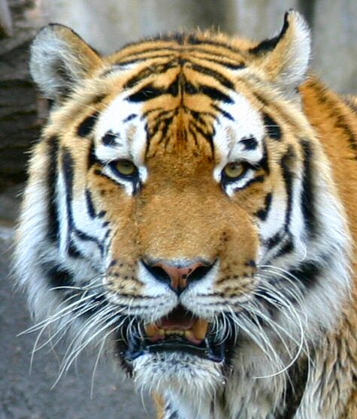
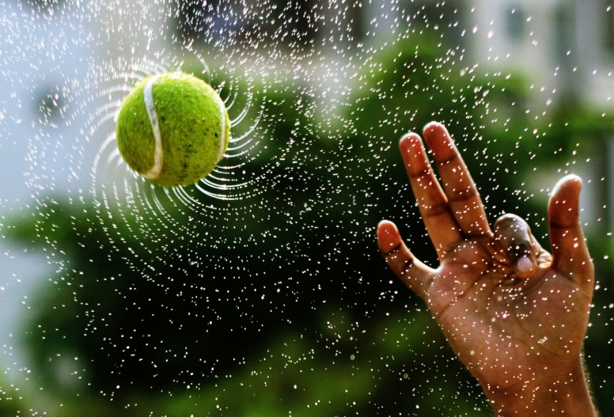
尋找自然規律之美
自然界中的模式
大自然的法則之美
自然秩序之美
建築幾何之美
圖片取自：https://en.wikipedia.org/wiki/Patterns_in_nature

Slide 11
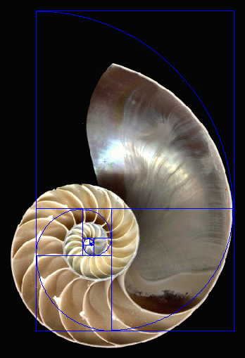
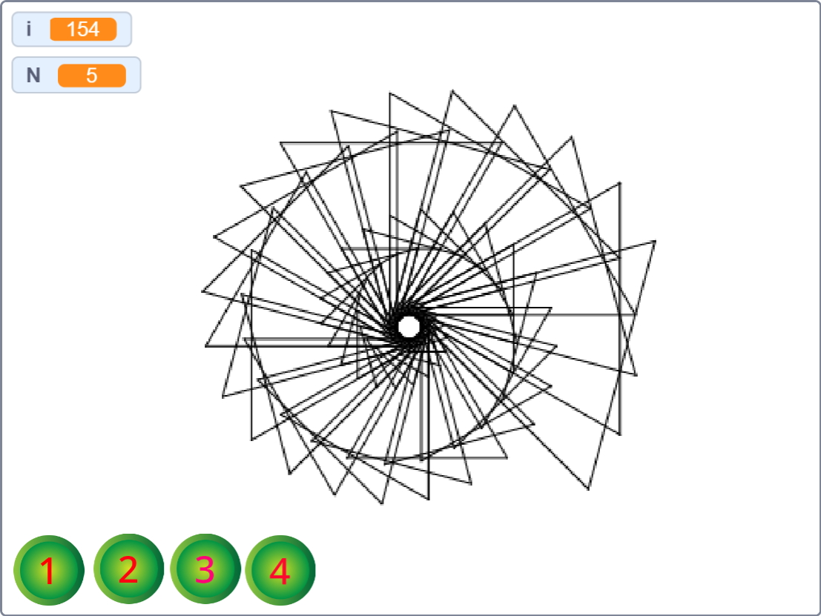
自然規律之美幾何繪圖
選擇一張自然之美的照片
用程式劃出幾何『意象』
圖片取自http://www.worldofmastermind.com/?p=6987

Slide 12
評量-學生自評互評表
自評者： 座號： 姓名： | 完全 符合 | 部分 符合 | 不符合 | 備註
原始圖片是否具有重複規律之美
所寫程式運用模組化程式(函數)
所寫程式運用帶參數函數
所寫程式運用巢狀函數
繪圖結果能表達原始圖片規律之美意象
能清楚說明圖形重複的單元及規則脈絡

Slide 13
活動一：歌詞
Notes:
好東西跟好朋友分享
方向、系統性
科技領域教什麼？怎麼教？
重裝備的迷失？

Slide 14
歌詞函數定義
模擬程式碼執行
自訂函數定義運用
有各種不同的作法，討論優缺點
巢狀函數
帶參數函數
也可以換成MID音樂，但是歌詞比較容易成功。

Slide 15
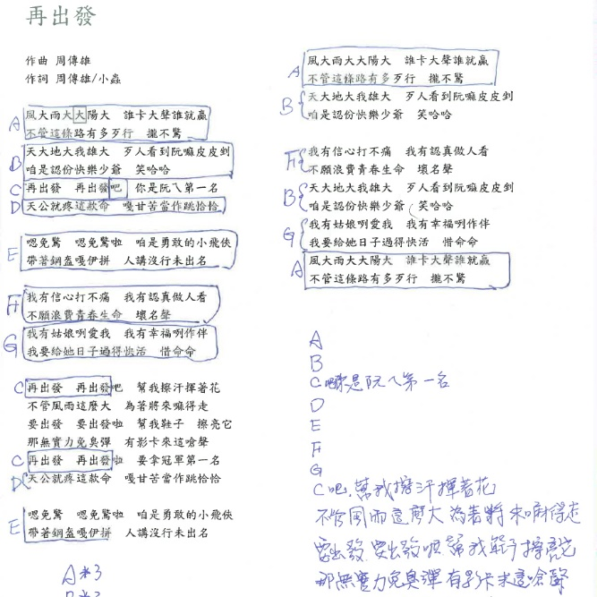
個人作業-紙本學習單
定義函數
用函數跑歌詞
統計次數

Slide 16
實作練習一：歌詞
下載：2-學習單1-1-歌詞練習檔-全
共同選擇一首歌練習模組化
10”
下載：2-學習單1-2-歌詞-小組學習單
10”

Slide 17
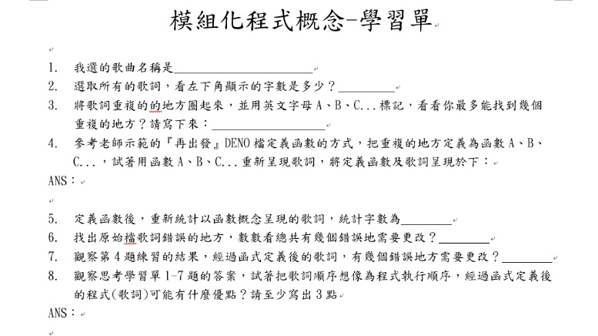
小組作業-合作共創學習單
分享彼此定義函數的方法
共同決定分組學習單內容，字數少者勝
要有共識
進階題

Slide 18
引導思考
函數定義
函數呼叫
函數程式設計與問題解決
函數的優點
生活中函數的應用

Slide 19
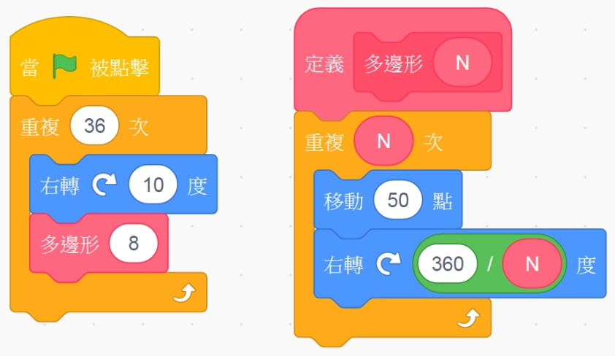
什麼是模組化程式(函數)
模組：我們常將一個大程式拆解成幾個功能獨立且可以重複使用的小程式，這些小程式就稱為「模組」。
模組化的方式：模組化在不同的程式語言中會有不同的實踐方式，而在Scratch中，「函式」就是一種模組化的方法。
說明文字參考康軒教學資源CH2-2-1PPT.PPTX

Slide 20
模組化程式優點
多人同時開發多個模組，再合併成一個大程式，可以提高程式設計效率，是實務上常見的開發方式。
相同功能的程式區塊模組化，可以重複讀取、使用，節省開發時間與記憶體空間。
模組化的程式有較高的可讀性，有助於程式的理解。
各模組功能獨立，在除錯及維護上較容易。
說明文字參考康軒教學資源CH2-2-1PPT.PPTX

Slide 21
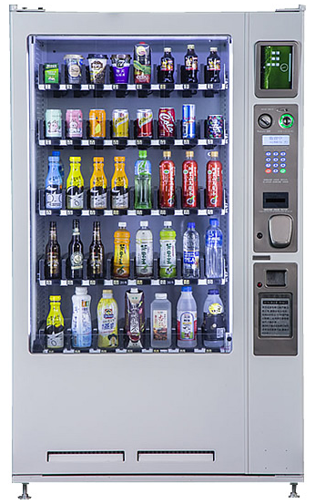
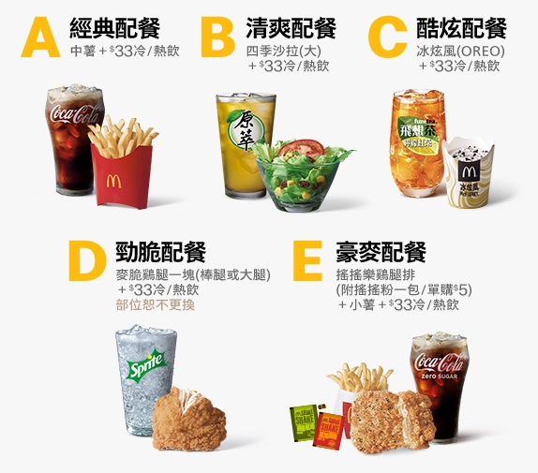
生活中函數概念的應用
自動飲料機
速食店套餐A、B、C
圖片取自：https://www.mcdonalds.com/tw/zh-tw/full-menu/extra-value-meals.html
圖片取自http://www.alona.com.tw/index_tw.php

Slide 22
你認為歌詞活動是否貼近
模組化概念學習目標？
CCR IRS
李鳳華

Slide 23
活動二：Code.org
Notes:
好東西跟好朋友分享
方向、系統性
科技領域教什麼？怎麼教？
重裝備的迷失？

Slide 24
實作練習二：code.org
需要密碼
  http://gg.gg/or35h
不用密碼
  http://gg.gg/or2gf
20”

Slide 25
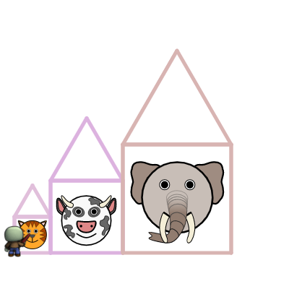
Code.org 藝術家4
模組化程式概念
模組化程式設計
螺旋漸進

Slide 26
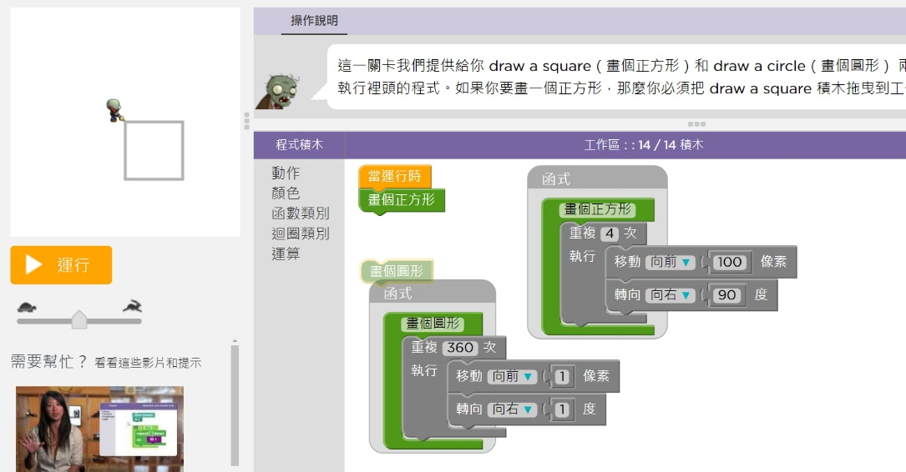
Level1認識函數
函數呼叫
定義函數
函數呼叫
定義函數

Slide 27
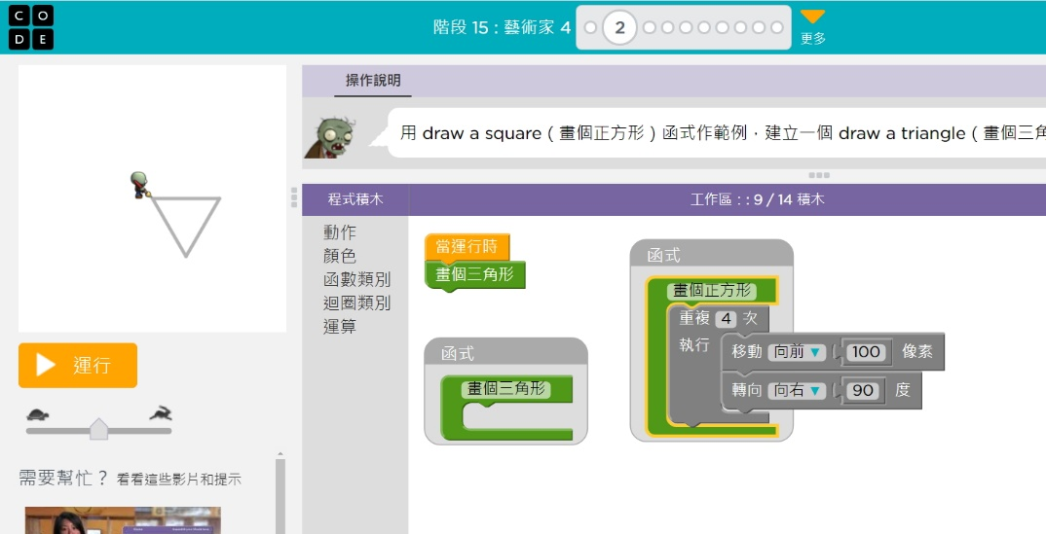
Level2定義函數
自定義函數

Slide 28
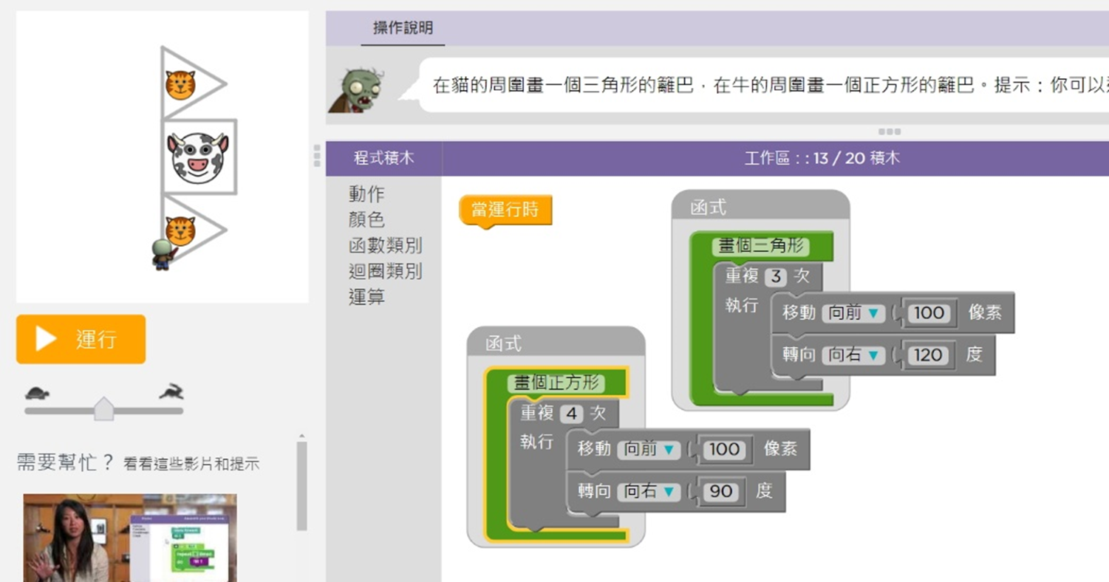
Level3函數呼叫-籬笆

Slide 29
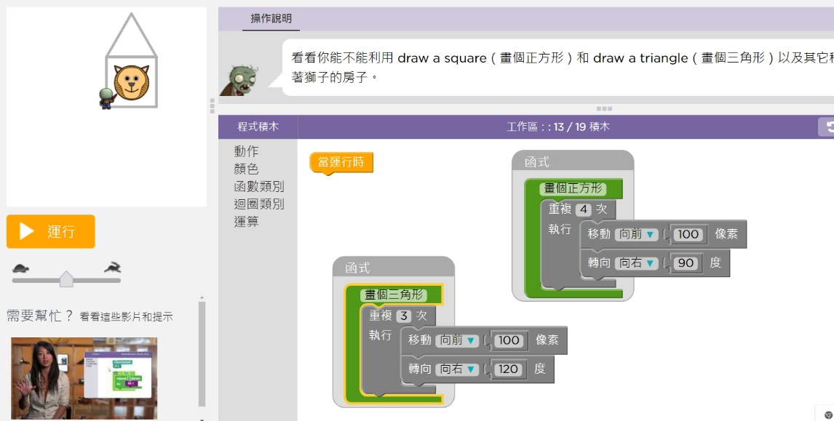
Level4函數呼叫-畫房子

Slide 30
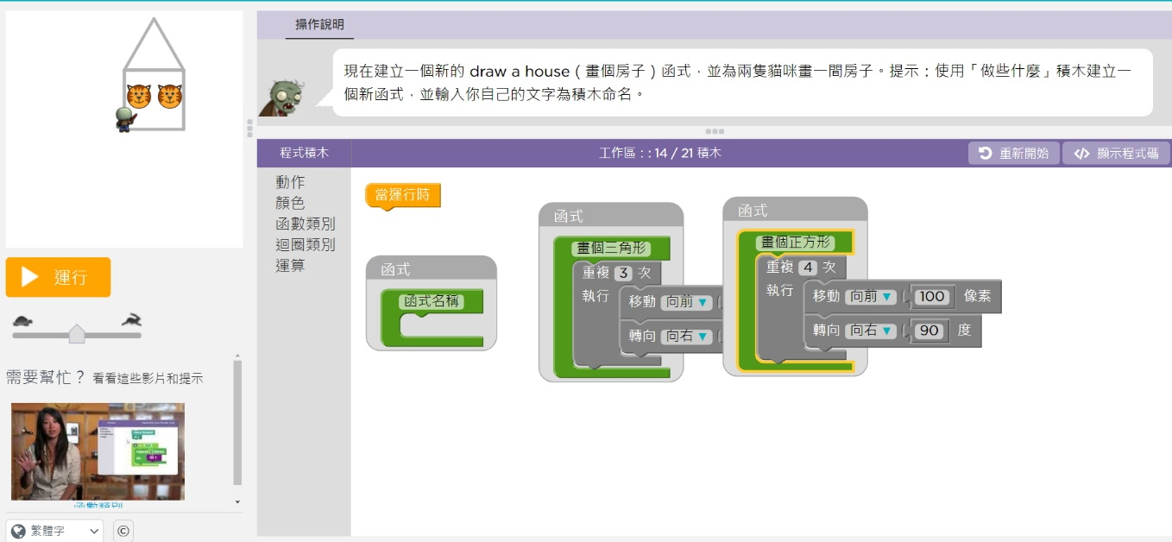
Level5巢狀函數
函式名稱不可改

Slide 31
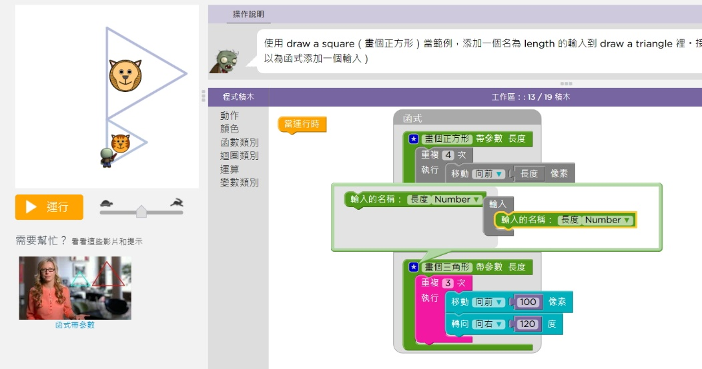

Level6帶參數函數
點選可編輯

Slide 32
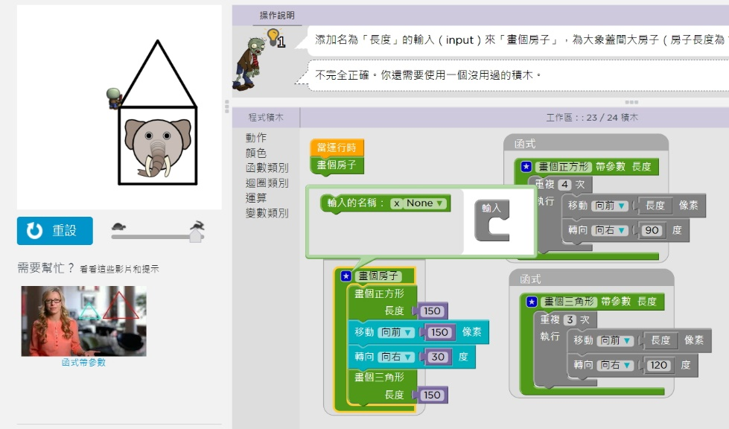
Level7帶參數巢狀函數

Slide 33
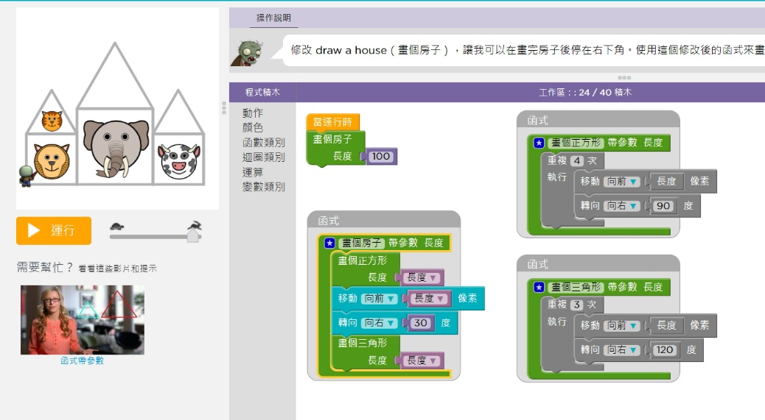
Level8函數應用

Slide 34
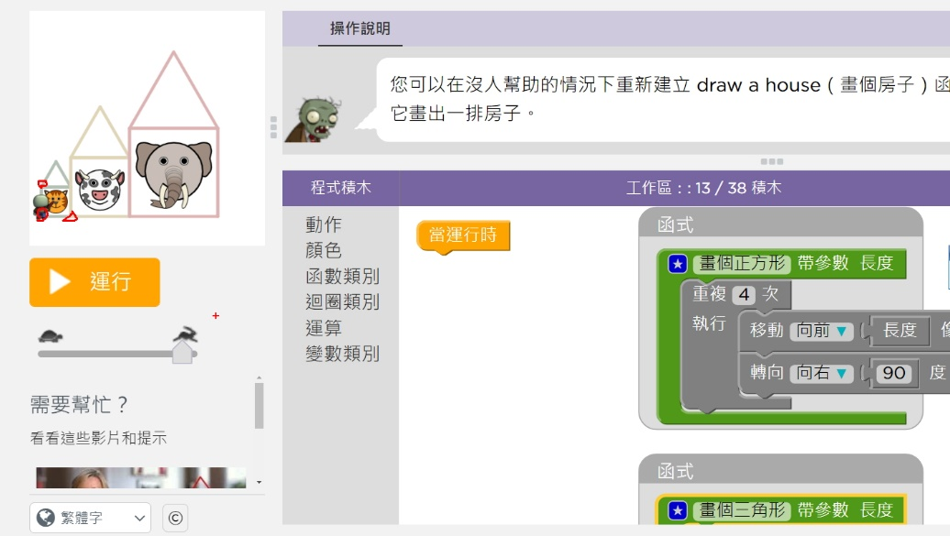
Level9自定義帶參數巢狀函數
函式名稱不可改

Slide 35
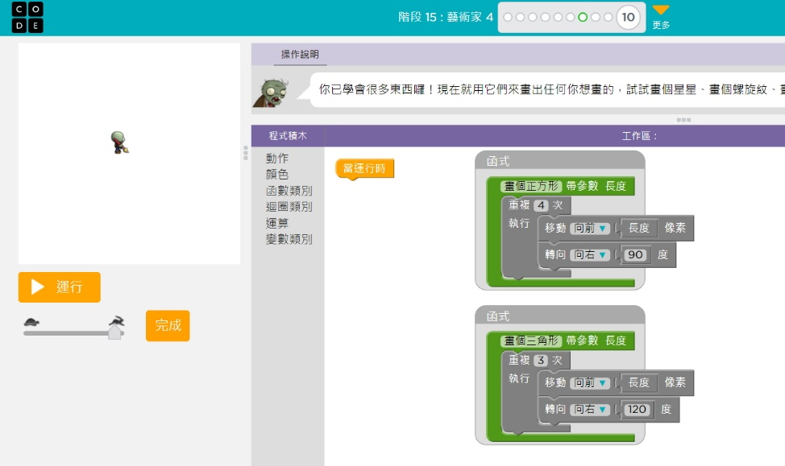
Level10幾何之美-函數應用

Slide 36




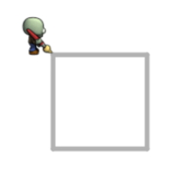
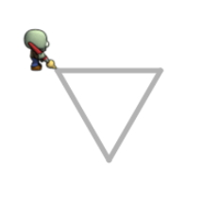
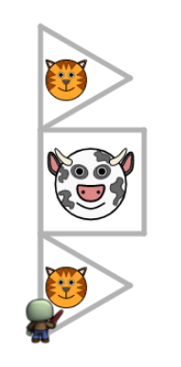


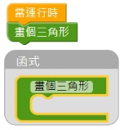
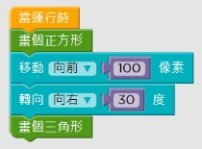
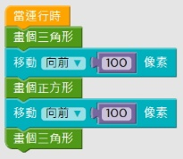
想想看，完成了那些任務關卡？

Slide 37



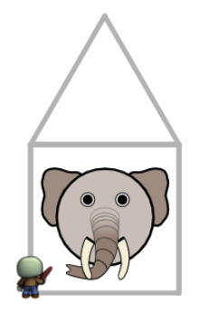
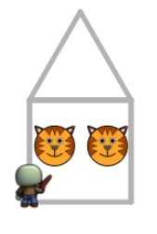
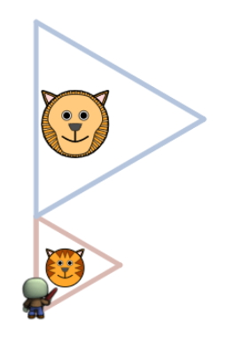
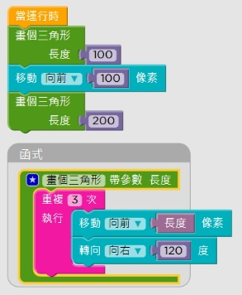
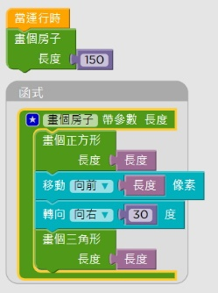
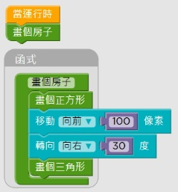
想想看，完成了那些任務關卡？

Slide 38

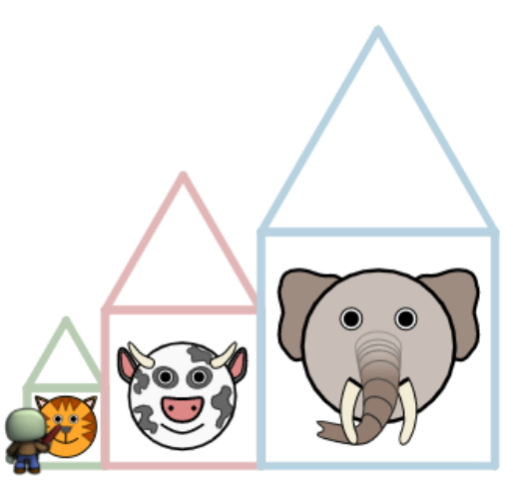
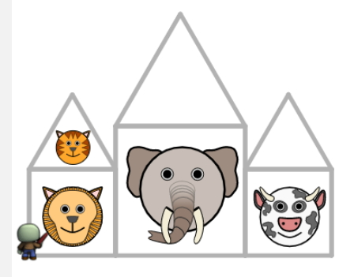


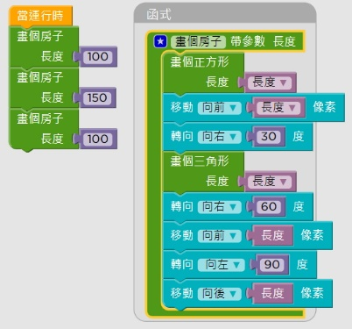
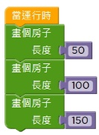
想想看，完成了那些任務關卡？

Slide 39
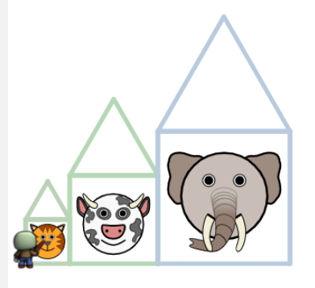



逆向思考
重複的單元？
規律、規則？
先後的順序？

Slide 40
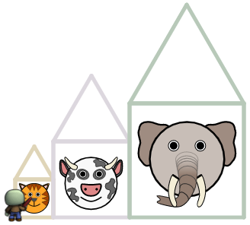
問題解析-逆向思考
問題解析
拆解問題
基本單元
組成的規律
房子函式
拆解問題
大房子
房子
組成規則：小、中、大房子依序排列
參數: 尺寸
基本單元
中房子
--三角形
變動項目：房子尺寸、起始位置
函式內容:
房子
--三角形
--正方形
組成的規律
小房子
--正方形
三個房子依序排列
依序畫房子
迴圈
迴圈變動項目:
起始位置
迴圈每次要作的：呼叫畫房子函式
感謝臺師大林育慈老師指導協助修改

Slide 41
開始
畫房子X
四邊形X
三邊形X
畫房子(A)
i=0
i=0
四邊形X
移到
下一個起點
向前移動X
向前移動X
移到
下一個起點
畫房子(B)
右轉90度
右轉90度
三角形X
移到
下一個起點
i=i+1
i=i+1
結束
i=4
N
i=3
N
畫房子(C)
Y
Y
結束
結束
結束

Slide 42
你認為藝術家四活動學生是否
能學習背後問題解析的意涵？
CCR IRS
李鳳華

Slide 43
活動三：多邊形幾何繪圖
Notes:
好東西跟好朋友分享
方向、系統性
科技領域教什麼？怎麼教？
重裝備的迷失？

Slide 44
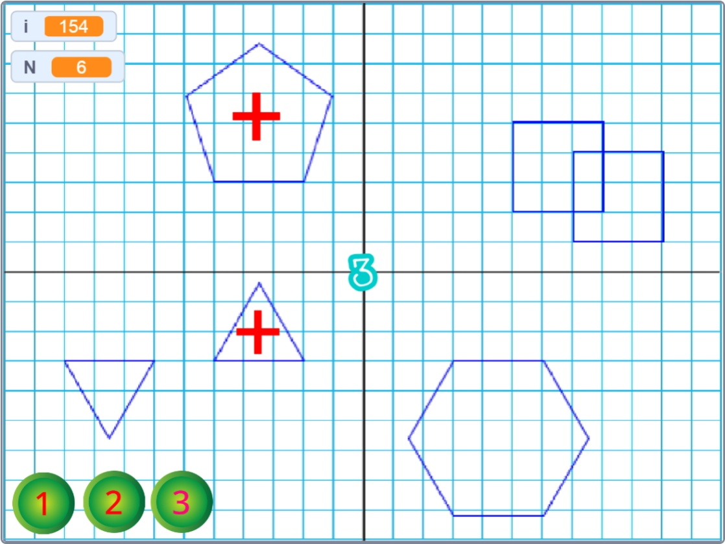
幾何繪圖
任務一：畫三角形到正N邊形
任務二：正N邊形函數及運用
任務三：進階挑戰
循序結構
重複結構
模組化程式概念
模組化程式設計

Slide 45
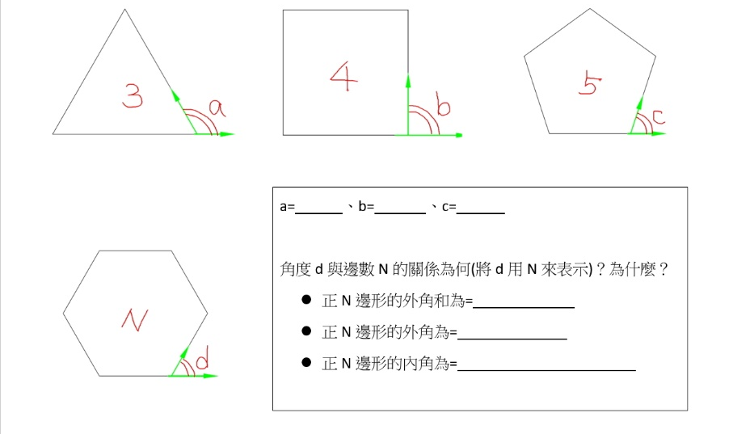
任務一：畫三角形到正N邊形

Slide 46
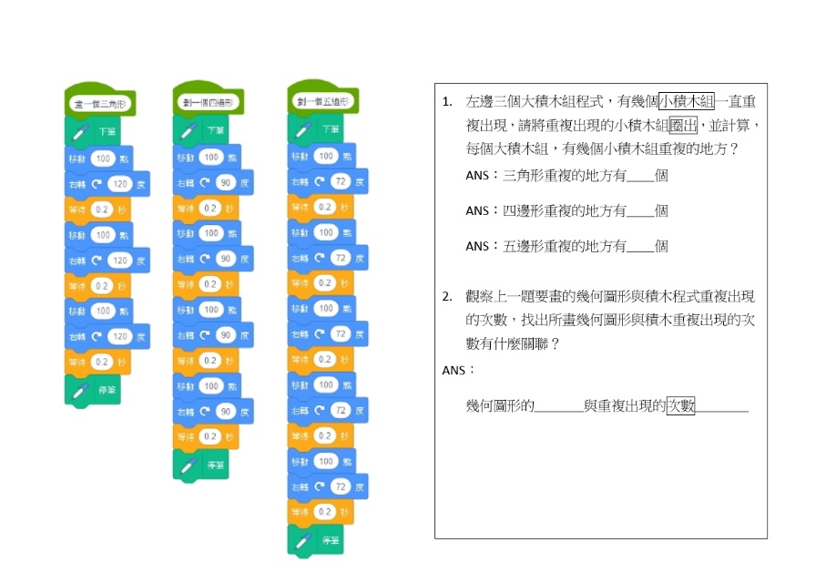

Slide 47
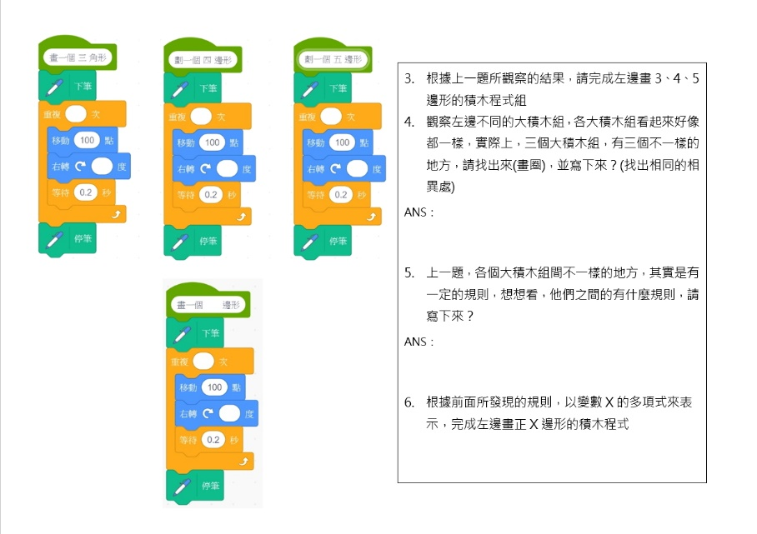

Slide 48
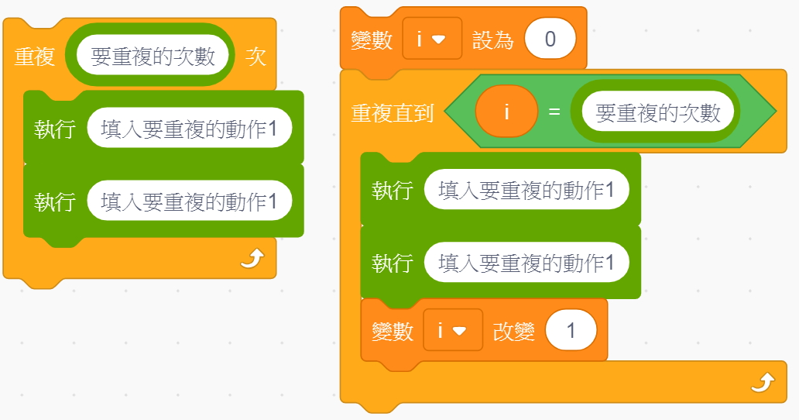
重複結構-進階篇

Slide 49
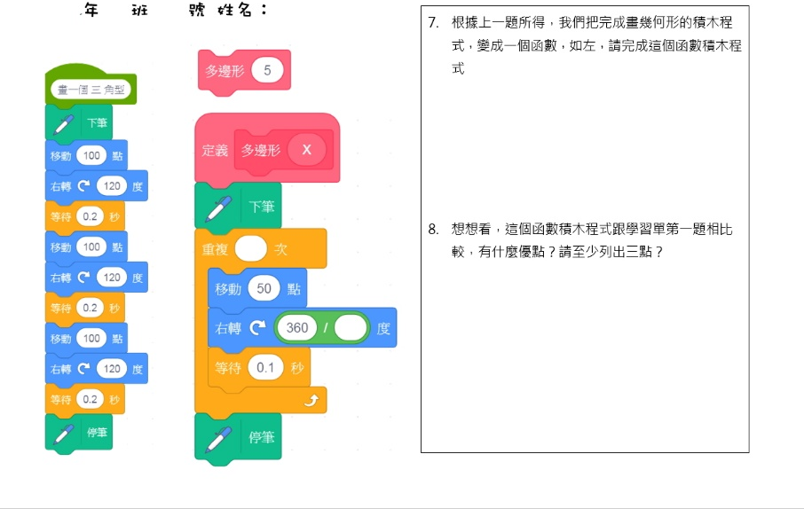
任務二：多邊形函數

Slide 50
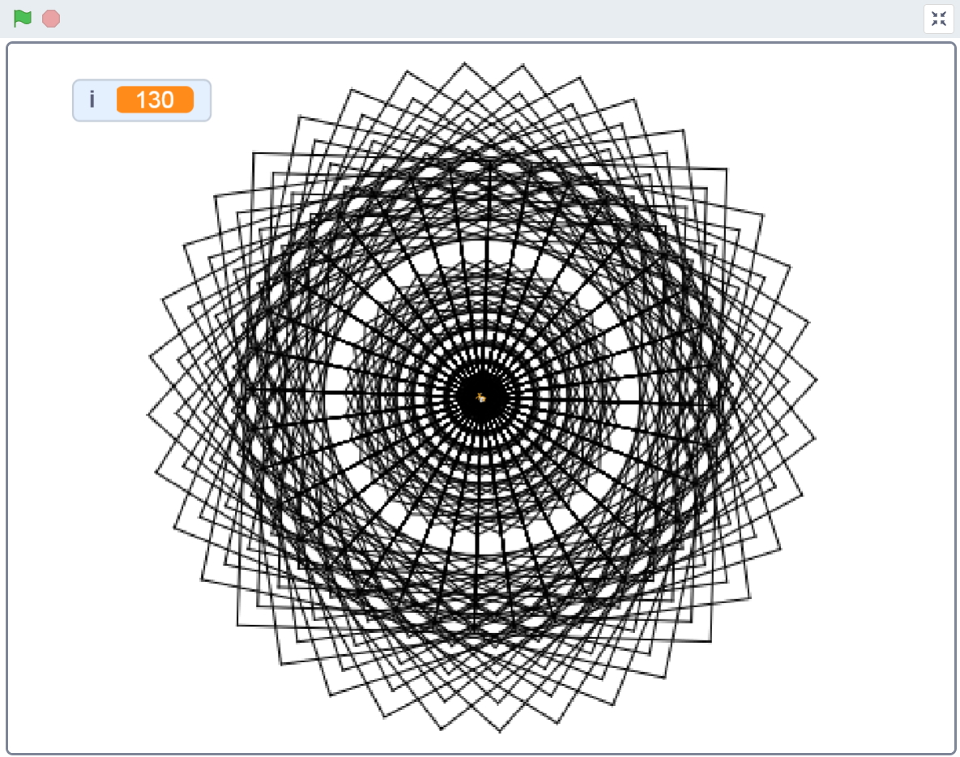
幾何規律之美

Slide 51
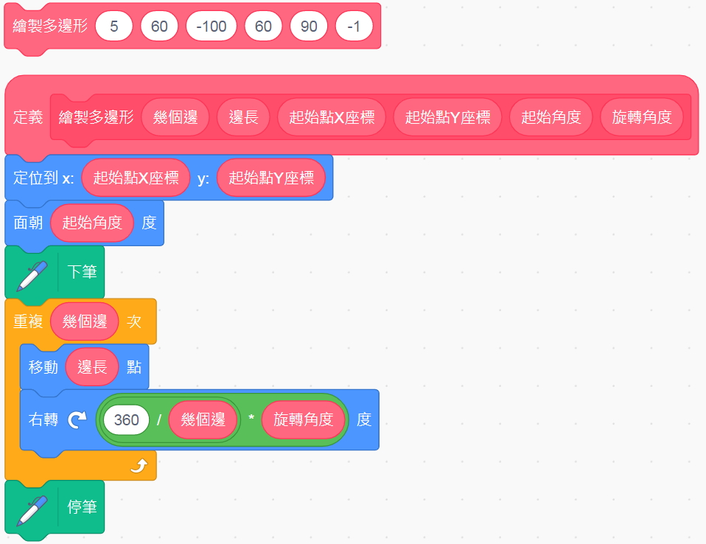
任務三：進階挑戰

Slide 52
實作練習三
Scratch-多邊形幾何繪圖-學生練習檔
20”

Slide 53
你認為透過活動二學習
學生能否完成任務二關卡？
CCR IRS
李鳳華

Slide 54
活動四：幾何規律之美
Notes:
好東西跟好朋友分享
方向、系統性
科技領域教什麼？怎麼教？
重裝備的迷失？

Slide 55
尋找自然規律之美
自然界中的模式
大自然的法則之美
自然秩序之美
建築幾何之美
圖片取自：https://en.wikipedia.org/wiki/Patterns_in_nature

Slide 56
自然規律之美幾何繪圖
選擇一張自然之美的照片
用程式劃出幾何『意象』
圖片取自http://www.worldofmastermind.com/?p=6987

Slide 57
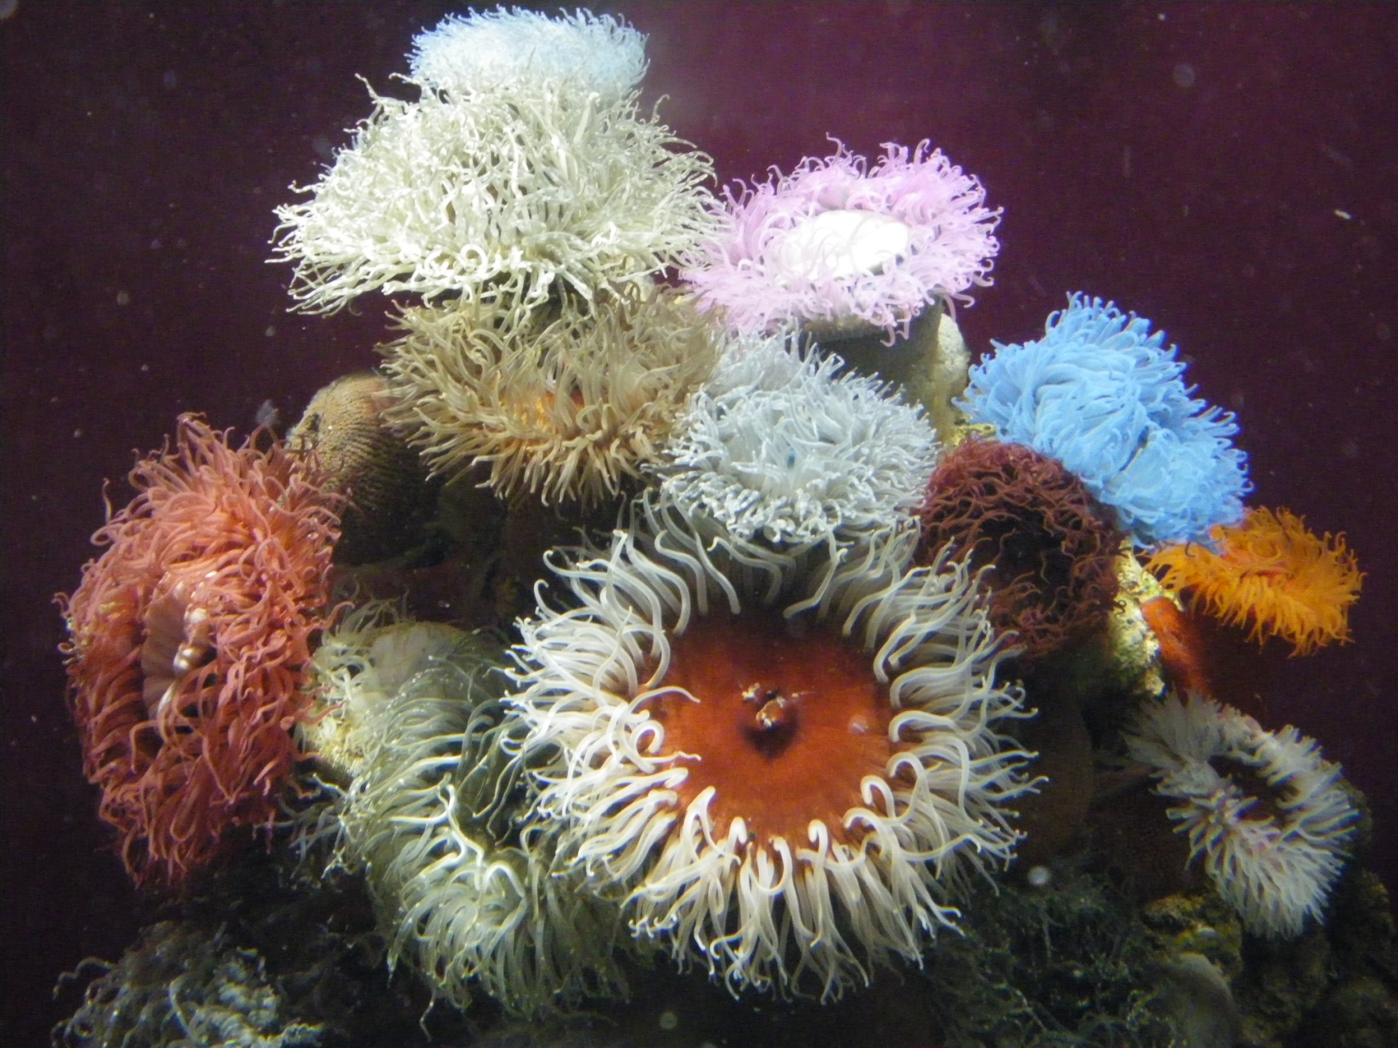
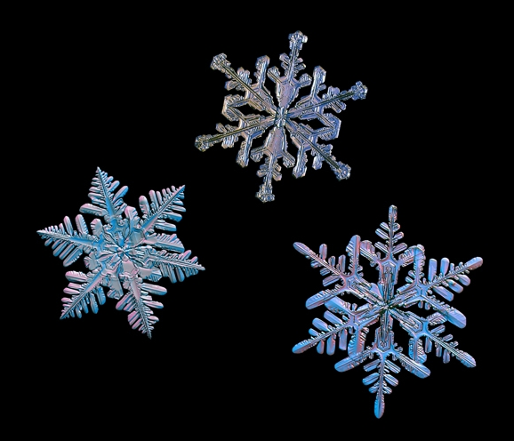
對稱性
圖片取自：https://futureparenting.cwgv.com.tw/youth/content/index/16717
圖片取自：https://en.wikipedia.org/wiki/Patterns_in_nature

Slide 58
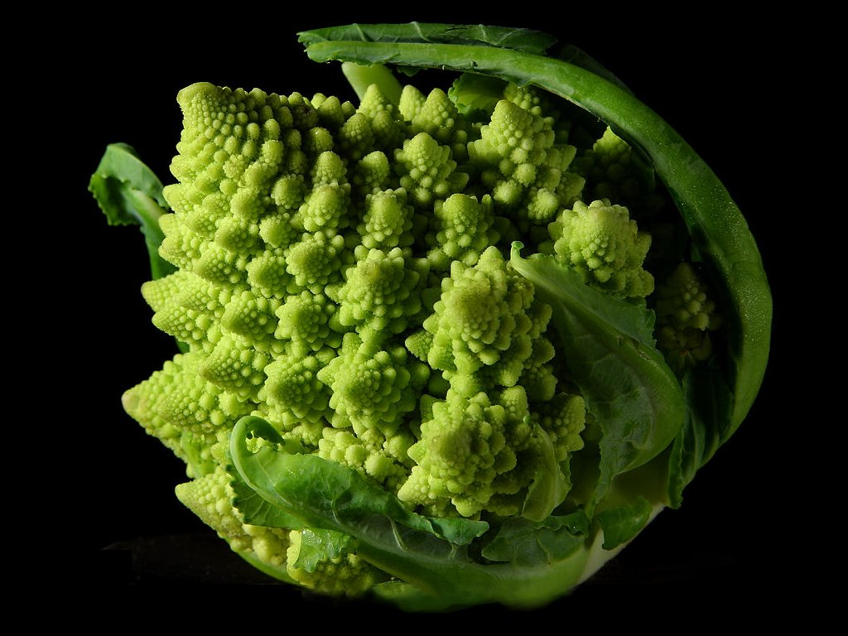

樹木，分形
圖片取自：https://en.wikipedia.org/wiki/Patterns_in_nature

Slide 59


螺旋
圖片取自：https://en.wikipedia.org/wiki/Patterns_in_nature

Slide 60



建築幾何之美
圖片取自：https://www.instagram.com/juancamiloberlin/

Slide 61
任務解析
大自然的形
幾何、重複、規律之美
重複的重複的…
組成的規則、規律
重複的基本單元

Slide 62

EX：

Slide 63
逆向思考
重複的單元？
規律、規則？
先後的順序？

Slide 64
問題解析-逆向思考
問題解析
拆解問題
基本單元
組成的規律
拆解問題
基本單元
組成的規律

Slide 65
實作練習四
問題解析練習檔
閱讀網站文本資料
選擇一張具有重複規律之美的照片練習
20”

Slide 66
評量-學生自評互評表
自評者： 座號： 姓名： | 完全 符合 | 部分 符合 | 不符合 | 備註
原始圖片是否具有重複規律之美
所寫程式運用模組化程式(函數)
所寫程式運用帶參數函數
所寫程式運用巢狀函數
繪圖結果能表達原始圖片規律之美意象
能清楚說明圖形重複的小單元及規則脈絡
心得回饋：(感想？學到什麼？重做的話會改變什麼？給老師建議？) 給被評者讚美或建議：

Slide 67
你認為透過活動一~活動三學習
學生能否完成自然規律之美任務？
CCR IRS
李鳳華

Slide 68
Reivew & Reflection
Notes:
好東西跟好朋友分享
方向、系統性
科技領域教什麼？怎麼教？
重裝備的迷失？

Slide 69








素養導向教學
整合、脈絡、歷程、實踐
強調真實的情境與真實的問題
強調總綱核心素養或領域/科目核心素養、學科本質及學習重點
李鳳華

Slide 70
自然規律之美幾何繪圖
Scratch
Code.org
結構化
程式
學習內容
學習表現
能運用運算思維找出自然之美圖騰之規律，運用模組化程設概念，完成自然規律之美電腦繪圖程式設計
P-IV-4模組化程式設計的概念
運t-IV-3 能設計資訊作品以解決生活問題
資P-IV-5模組化程式設計與問題解決實作
活動一：歌詞
評量1-1：歌詞模組化
運t-IV-4 能應用運算思維解析問題
評量1-2：歌詞小組學習單
評量2：Code.org
活動二：藝術家4
活動三：正多邊形繪製
評量3-1：正N邊形
活動四：自然之美幾何繪圖
評量3-2：函數繪製N邊形
評量4：自然規律之美
評量3-3：進階挑戰
形成
總結
多元評量

Slide 71


RPG打大魔王攻略
金縷衣
孔雀之翎
天山雪蓮
鬼滅之刃

Slide 72

PJBL-學習路徑
自然規律之美
多邊形
歌詞
Code.org
藝術家四
運算思維
溝通表達
合作共創

Slide 73
Q & A

Slide 74

感謝聆聽
tnjboxing@gmail.com
Line ID：tnjbox
FB：楊心淵
手機：0956756289

Slide 75

中秋節光織影舞

Slide 76


Slide 77


Slide 78


Slide 79
光影動畫徵選活動
嘉義市中秋節光織影舞活動
自然規律幾何之美
小組創作
  小組分工-程式碼解說
回首頁

Slide 80

Could Classroom
http://ccr.tw

Slide 81


12847
XX縣XX國中張ＸＸ

